Slide 1

KOCAELİ ÜNİVERSİTESİ
EĞİTİM FAKÜLTESİ
2018-2019 EĞİTİM YILI
FORMASYON EĞİTİMİ PROGRAMI PROJE ÖDEVİ
Ders: Öğretim Teknolojileri ve Materyal Tasarımı
Danışman: Yar.Doç.Dr. Levent DURDU
Konu: Ahlak Felsefesi
Hazırlayan: A. Mine B. KARCI (090917613 / 9.GRUP )
E-mail: crknmnty@gmail.com

Slide 2
İÇİNDEKİLER
Ahlak Felsefesi (Etik) Nedir?
Ahlak Nedir?
Ahlak - Ahlak Felsefesi Arasındaki Farklar
Ahlak Felsefesi Genel Kavram Haritası
Ahlak Felsefesi Genel Kavramları
Ahlak Felsefesinin Temel Problemleri
Özgürlük Problemi
Kant’ın Ödev Ahlakı

Slide 3
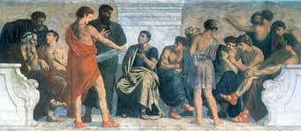
Ahlak Felsefesi (Etik)

Slide 4
Ahlak Felsefesi (Etik)
ETİK
AHLAK
Birbirinden farklı kavramlardır.
Etik: Ahlak Felsefesi
Ahlak: Etiğin araştırma konusu.

Slide 5
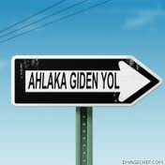
Ahlak Felsefesi (Etik) Nedir?
Ahlak Felsefesi :
Ahlakı felsefi açıdan inceleyen ve açıklayan bir düşünce sistemidir.
Ahlakın ne olduğunu, ahlaki davranışın nasıl oluştuğunu, insan davranışlarının dayandığı temelleri, ve nedenlerini inceler.

Slide 6

Ahlak Nedir?
Ahlak :
Neyin iyi, neyin kötü veya neyin doğru, neyin yanlış olduğunu bildiren, bir toplum ve bir kültür çevresinde oluşan kurallar ve normlar sistemidir.

Slide 7
Ahlak ile Ahlak Felsefesi Arasındaki
Farklar
AHLAK
İnsanın yapıp etmelerini değerlendirir.
Kişiler arası ilişkileri oluşturan değerler sistemidir.
İnsan eylemlerini niteler.
Olanı belirtir.
AHLAK FELSEFESİ (Etik)
Felsefenin bir alt disiplinidir.
Değer yargılarını araştırır, inceler.
İnsan eylemlerinin ilkelerini oluşturur.
Olması gerekeni ele alır.

Slide 8
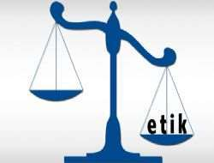
Ahlak Felsefesi (Etik)

Slide 9

Ahlak Felsefesi (Etik)

Slide 10
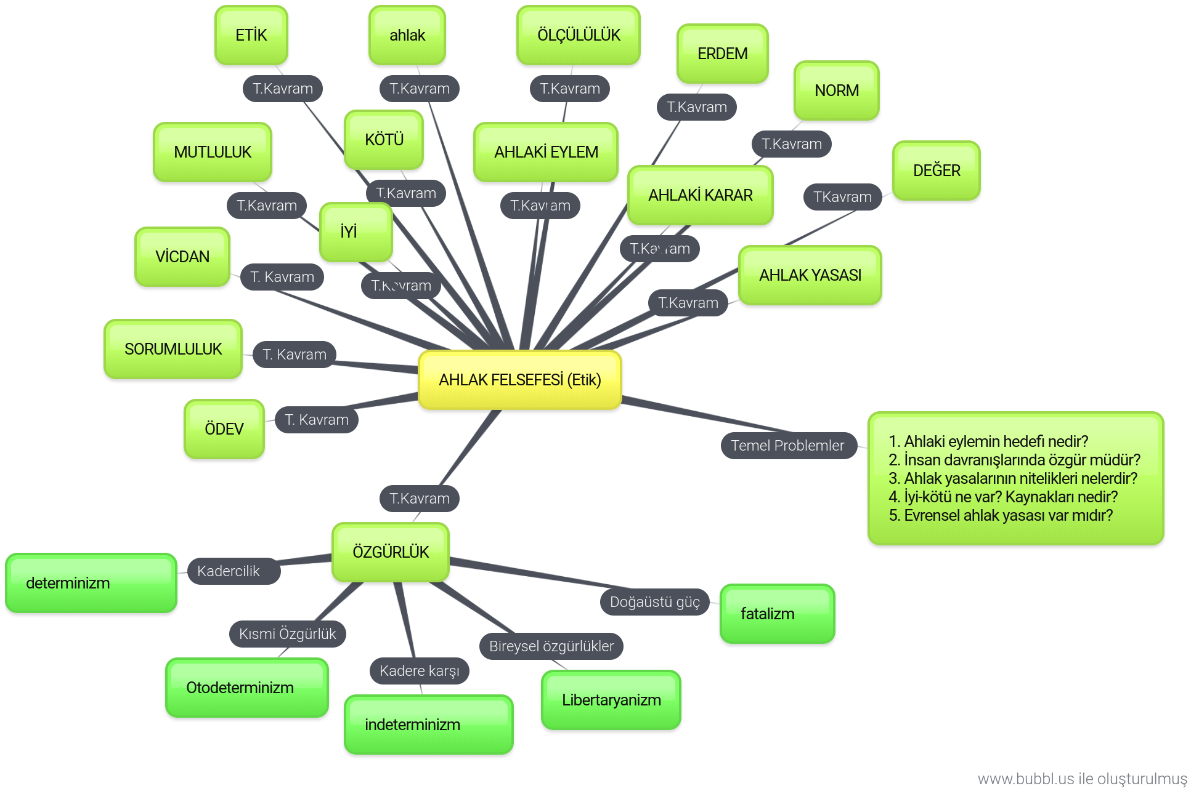
Ahlak Felsefesi Genel Kavram Haritası

Slide 11
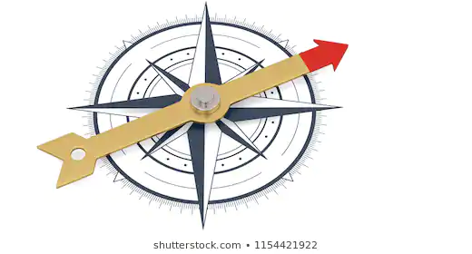
Ahlak Felsefesi Genel Kavramları
İYİ
Topluma yararlı ve değerli olandır. Bu da yapılması istenen ve beklenilen davranışları ifade eder.
KÖTÜ
Yapılması istenmeyen, değersiz ve faydasız olandır.

Slide 12

Ahlak Felsefesi Genel Kavramları
VİCDAN
İnsanı iyi davranmaya yönelten iç ses, bir çeşit mahkemedir.
ERDEM
İnsanın iyi ile kötü arasından, iradesiyle iyi olana yönelmesidir.

Slide 13
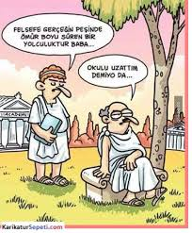
Ahlak Felsefesi Genel Kavramları
ÖDEV
İnsanların gerçekleştirilmesinden kendilerini sorumlu tuttukları, üstlendikleri görevdir.
NORM
Kural, yasa.

Slide 14

Ahlak Felsefesi Genel Kavramları
SORUMLULUK
Özgür iradeyle karar verilen yaptığı ve yapacağı eylemlerin sonuçlarına katlanabilmesidir.
MUTLULUK
İnsanın yaptığı iyi davranış sonunda duyacağı iç huzurdur.

Slide 15
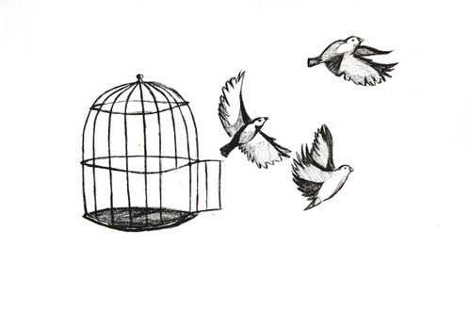
Ahlak Felsefesi Genel Kavramları
ÖZGÜRLÜK
Kişinin iradesini kullanarak seçim yapabilmesi, dışsal bir zorlama olmadan serbestçe hareket edebilmedir.
ÖLÇÜLÜLÜK
Orta yolu takip edip, aşırılıklardan uzak durmaktır.

Slide 16

Ahlak Felsefesi Genel Kavramları
Ahlak Yasası
Bireyin nasıl davranacağını belirleyen kurallar sistemidir.
Ahlaki Karar
Bireyin ahlak yasasına kendi özgür iradesiyle uymasıdır.
Ahlaki Eylem
Ahlak yasasına uygun, irade ile yapılan davranışlardır.

Slide 17
Ahlak Felsefesi (Etik)
Acı su da tatlı su da berraktır. Sakın görünüşe aldanma. Görünüşte herkes insandır ama gerçek insan “Hal Ehli” olandır.
Hz. MEVLANA

Slide 18
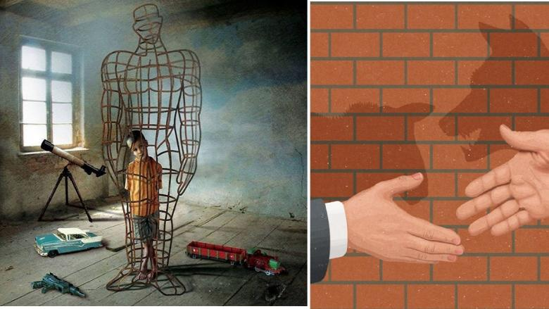
Ahlak Felsefesi (Etik)

Slide 19

Ahlak Felsefesinin Temel Problemleri
Ahlaki eylemde bulunmanın amacı nedir?
İnsan ahlaki eylemlerde bulunurken gerçekten özgür müdür?
Ahlak yargıların niteliği nedir?
Evrensel ahlak yasası var mıdır?

Slide 20

ÖZGÜRLÜK PROBLEMİ
DETERMİNİZM
(KADERCİLİK)
LİBERTERYANİZM
(KISMİ ÖZGÜRLÜK)
İNDETERMİNİZM
(KADERE KARŞI/ TAM ÖZGÜRLÜK)
OTODETERMİNİZM
(BİREYSEL ÖZGÜRLÜK)
FATALİZM
(DOĞAÜSTÜ GÜÇ)

Slide 21
ÖZGÜRLÜK PROBLEMİ
DETERMİNİZM
(KADERCİLİK)
İnsanın ahlaki eylemlerde bulunurken özgür olmadığını savunan görüş. Özgürce seçim yapabilmek mümkün değildir.

Slide 22
ÖZGÜRLÜK PROBLEMİ
LİBERTERYANİZM
(KISMİ ÖZGÜRLÜK)
İnsan kendisini geliştirebildiği, bilgi ve deneyimini arttırdığı ölçüde özgürdür.

Slide 23
ÖZGÜRLÜK PROBLEMİ
İNDETERMİNİZM
(KADERE KARŞI/ TAM ÖZGÜRLÜK)
İnsan tam anlamıyla özgürdür. Davranışları önceden belirleyen hiçbir şey yoktur.

Slide 24
ÖZGÜRLÜK PROBLEMİ
İnsan Bireysel özgürlükleri savunur. Davranışların hiçbir kısıtlamayla karşılaşmaması gerektiğini söyler.
OTODETERMİNİZM
(BİREYSEL ÖZGÜRLÜK)

Slide 25
ÖZGÜRLÜK PROBLEMİ
İnsanın kaderini önceden üstün bir doğaüstü güç belirler. İnsanlar davranışlarını belirleme özgürlüğüne sahip değildir.
FATALİZM
(DOĞAÜSTÜ GÜÇ)

Slide 26

Kant’ın Ödev Ahlakı
-Eylemin amacı mutlu olmak değildir.
-Esas olan iyiyi isteme, iyi niyettir.
-İyilik, ödevimiz, sorumluluğumuzdur.
-Hiçbir çıkar gözetilmemelidir.
-Sonuç önemsizdir.

Slide 27

Ahlak Felsefesi (Etik)

Slide 28
Ahlak Felsefesi (Etik)
KAYNAKÇA :
http://www.felsefe.gen.tr/ahlak_felsefesinin_temel_kavramlari.asp
Yıldırım, Ömer. (Sosyolog) Atatürk Üniversitesi Sosyoloji Bölümü 1. Sınıf "Felsefeye Giriş" ve 3. Sınıf "Çağdaş Felsefe Tarihi" Dersi Ders Notları; Açık Öğretim Felsefe Ders Kitabı
http://niluferaeal.meb.k12.tr/meb_iys_dosyalar/16/14/269429/dosyalar/2017_11/14130203_4.Ahlak_FelsefesiEtik.docx

Slide 29


Slide 30
TEŞEKKÜR EDERİM...

